Slide 1
דוח התקדמות
נבו ענבר
גיא רותם
22.1.2020

Slide 2
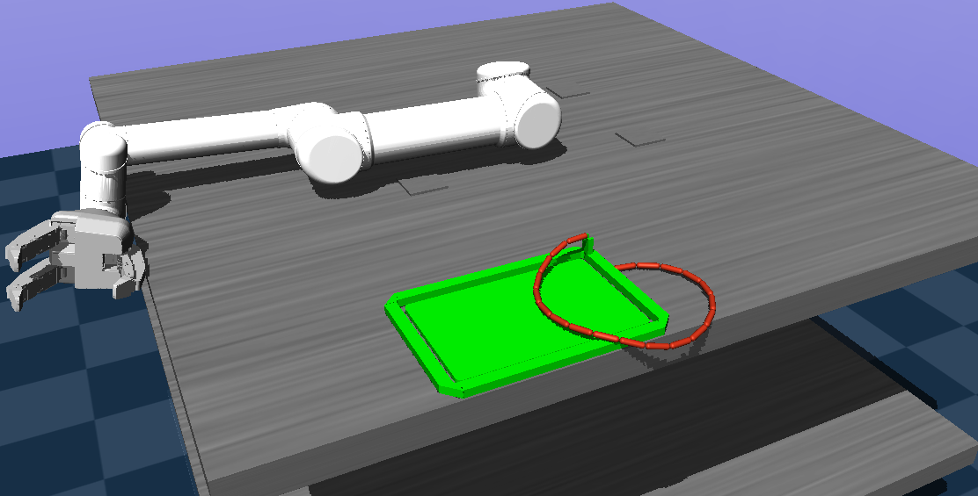
סביבת עבודה

Slide 3
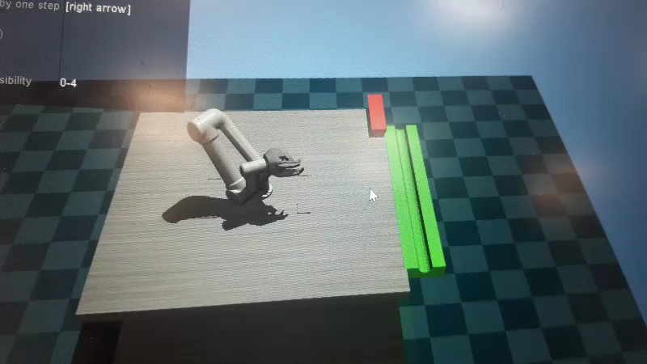
שליטה על הרובוט
פקודה לctrl : מומנט לכל אחד מהאקטואטורים :
10 אקטואטורים .
חישה ,ואינטרקציה עם הסביבה שימוש ב -פקודה:
Sensor

Slide 4
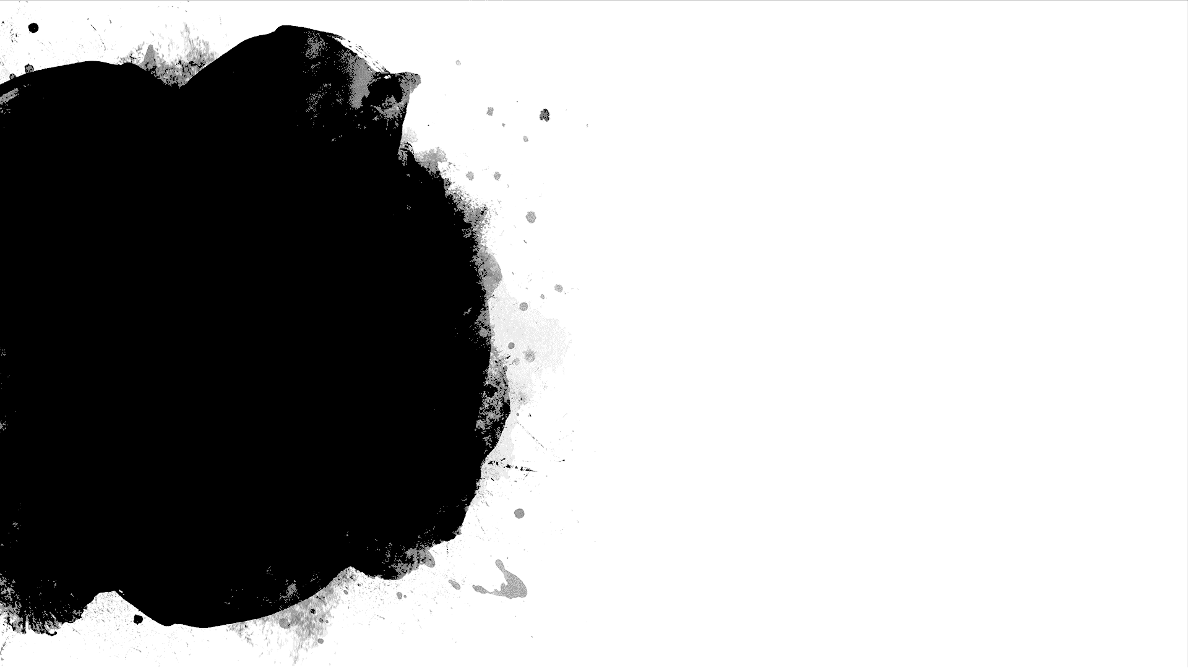
תובנות עבודה עם Mujoco
כדי להתגבר על פונקציה שסותמת חריצים במוג'וקו ניתן לבנות Assembly, בsolidworks ניתן למדל את גבולות החריץ ולהעלאות לקובץ XML , בשיטה זו אין צורך להגדיר את המרחק בין החלקים במרחב.
כל אובייקט שמתווסף לסימולציה מעדכן את מטריצת האינרציה ויש צורך להתחשב \ להזניח אותו .
בכדי לקבל פידבק מהסביבה נשתמש בהגדרה לsensors על קצה הרובוט

Slide 5
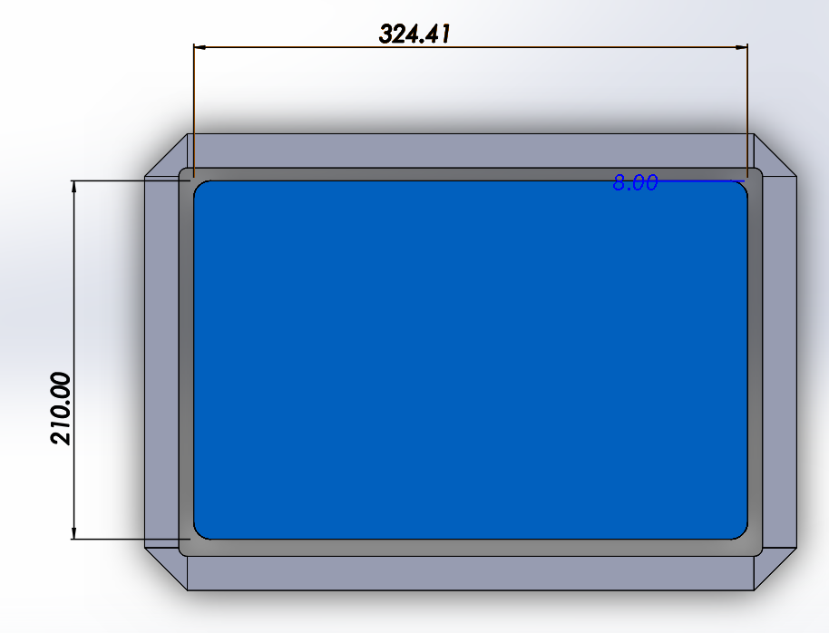
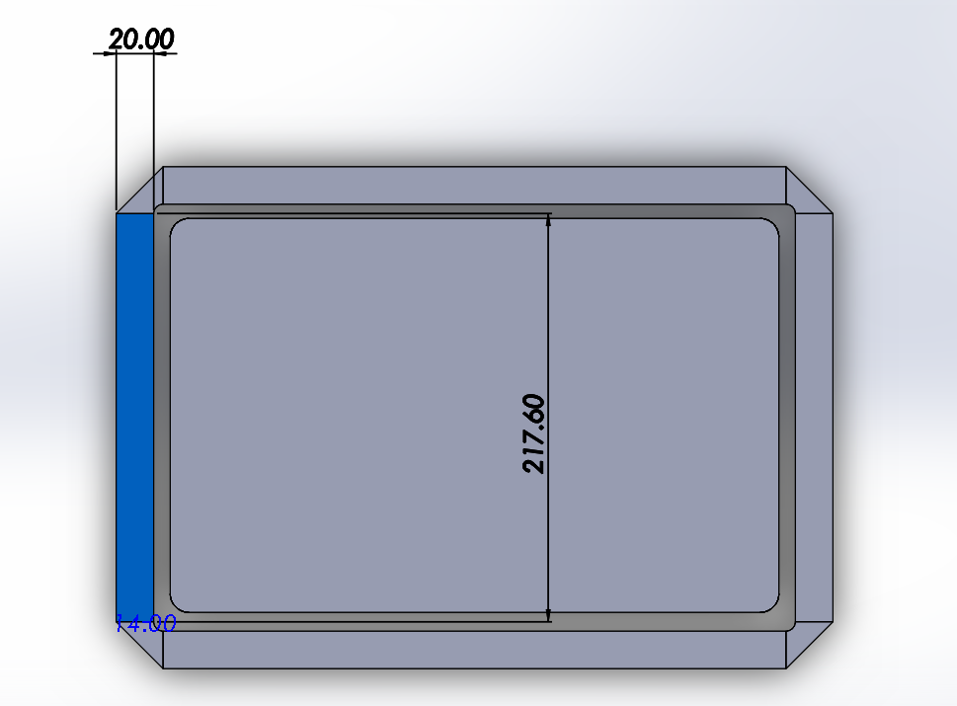
מימדים – חריץ

Slide 6
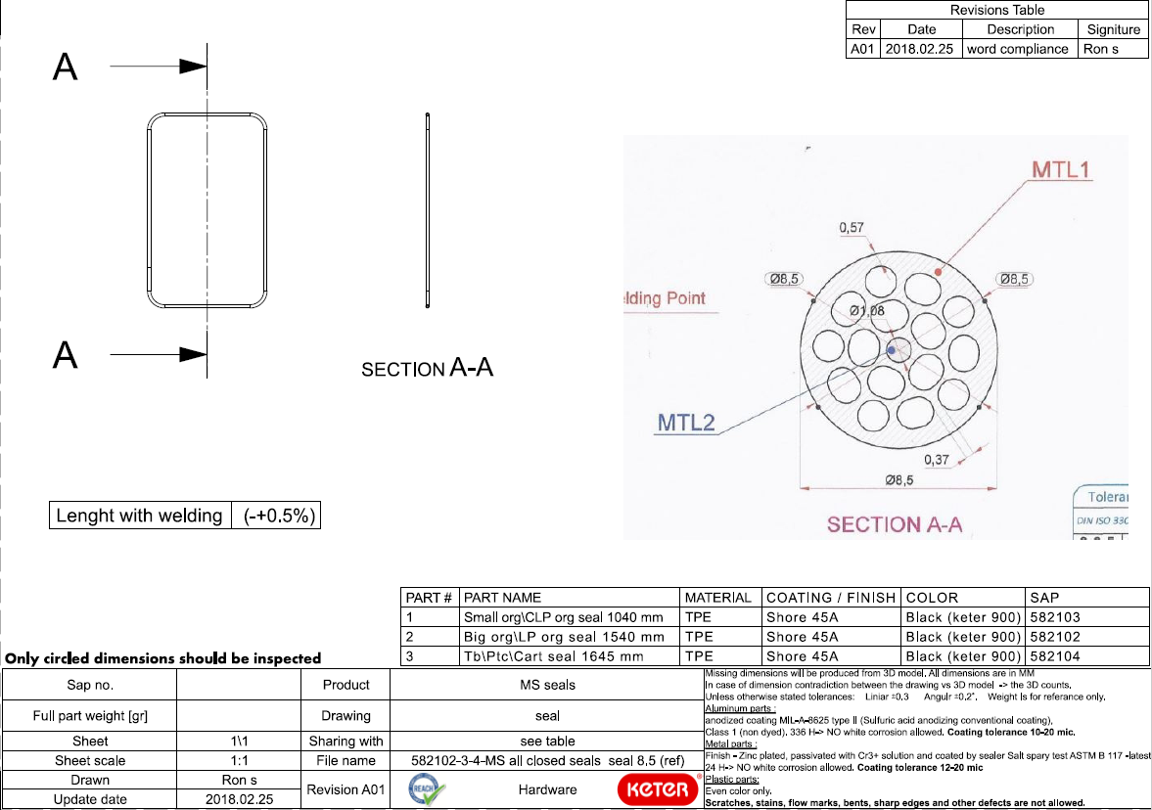
סביבת עבודה
מודל של הגומייה והחריץ:

